Slide 1
TỔNG QUAN VỀ DJANGO FRAMEWORK
Nhóm 17: Dự án Blog cá nhân

Slide 2
NỘI DUNG
01
02
03
Giới thiệu Project
Các thư viện được tích hợp
Chức năng

Slide 3
01
Giới thiệu Project

Slide 4
Giới thiệu Project
Dự án Django Blog cá nhân là một nền tảng mạnh mẽ và linh hoạt, được xây dựng hoàn toàn bằng ngôn ngữ lập trình Python. Được thiết kế với sự dễ dàng sử dụng và mở rộng, tạo ra một trải nghiệm viết blog đơn giản và đồng thời cung cấp các tính năng mạnh mẽ cho cả người quản trị và người đọc

Slide 5
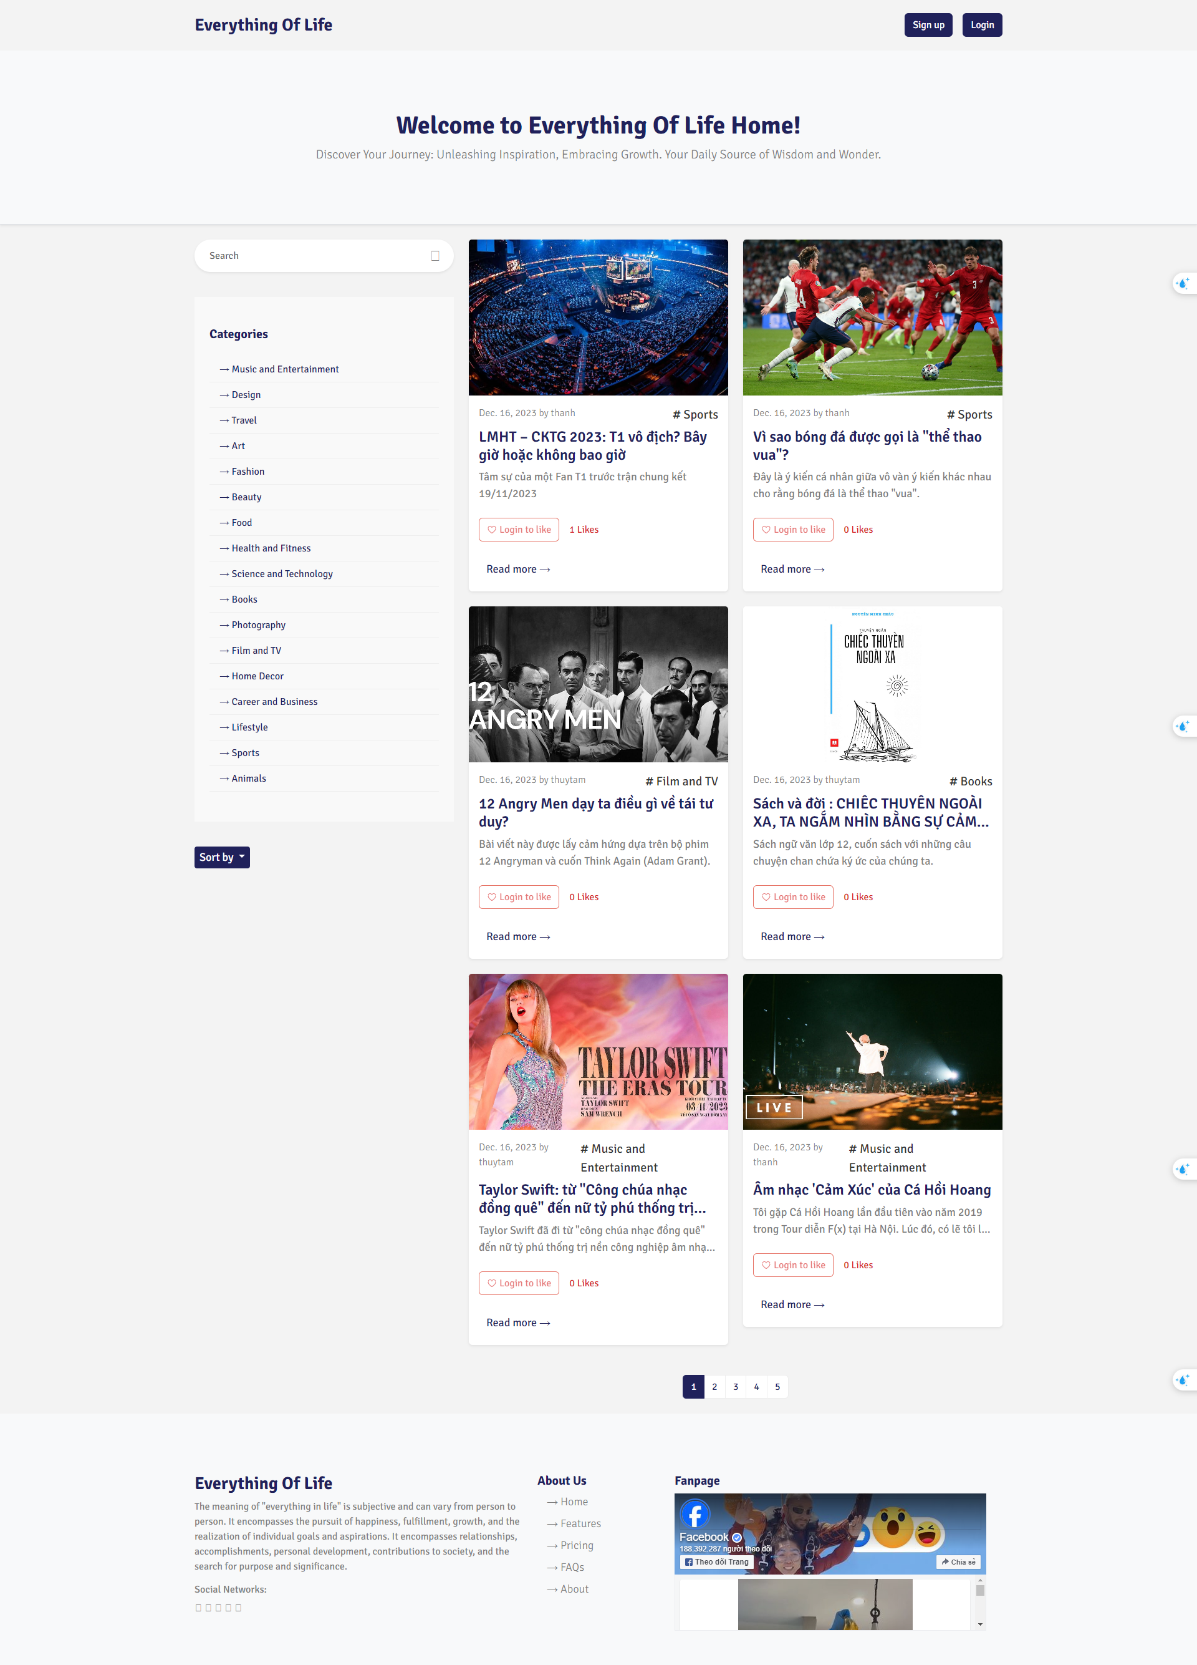

Slide 7
02
Các thư viện được tích hợp

Slide 8
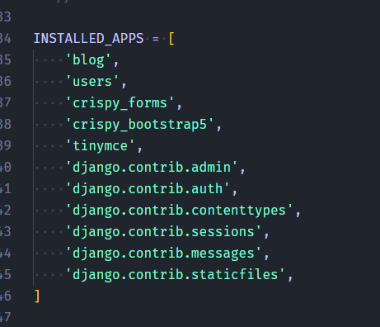
Các thư viện được tích hợp
TinyMCE: Trình soạn thảo văn bản JavaScript.
Crispy_forms: Thư viện Django, làm cho biểu mẫu dễ tuỳ chỉnh và sắp xếp đẹp hơn.
Crispy_bootstrap5: Mở rộng tính năng của crispy_forms với Bootstrap 5

Slide 9
03
Chức năng

Slide 10
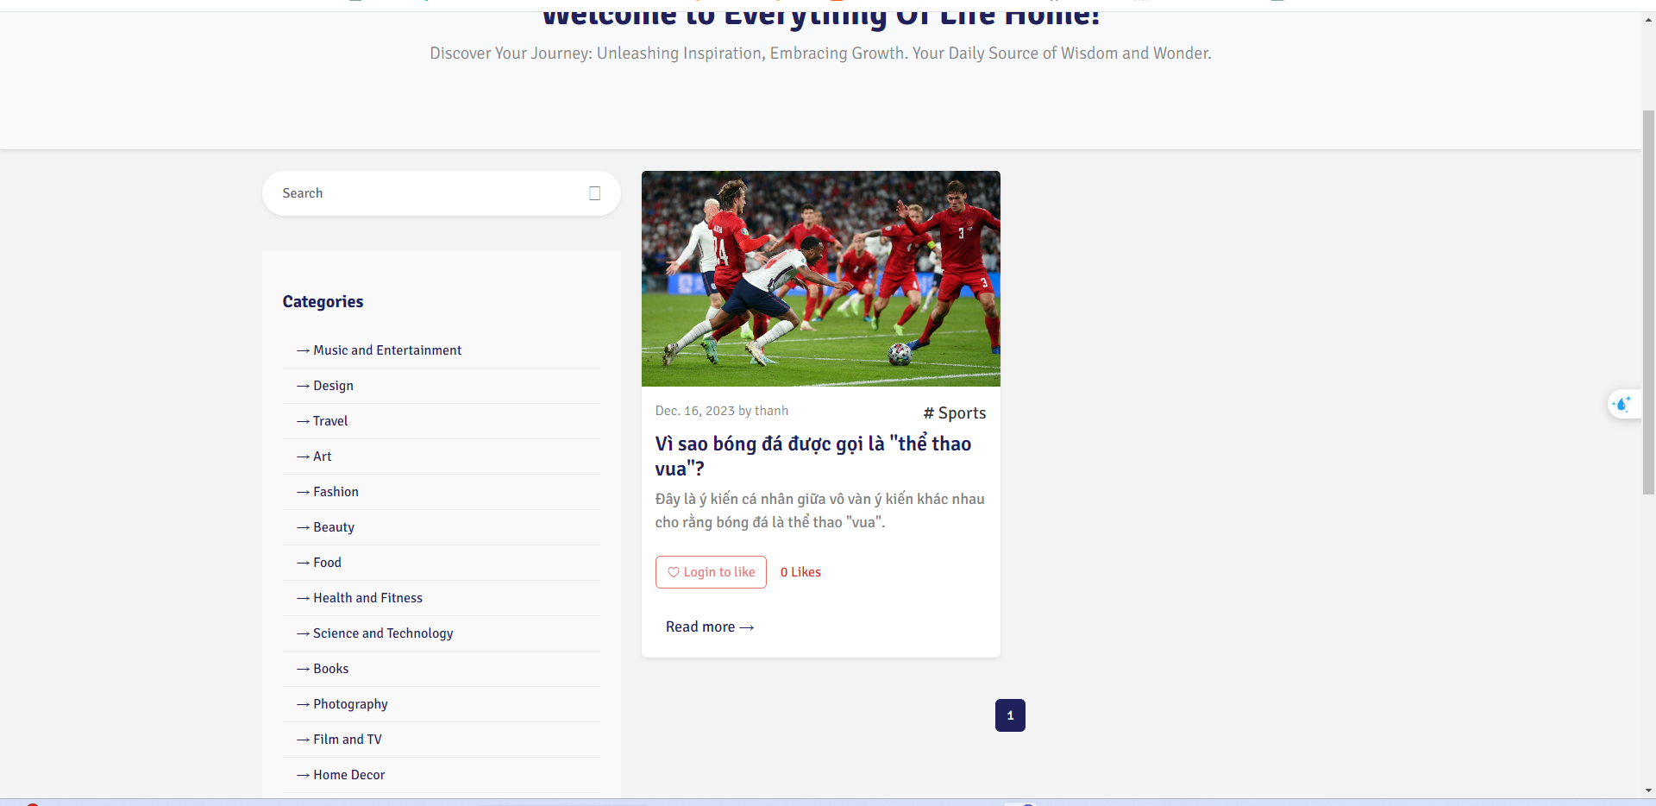
CHỨC NĂNG
Search: Tìm kiếm từ khoá theo tiêu đề và mô tả Ví dụ: ‘bóng đá’

Slide 11
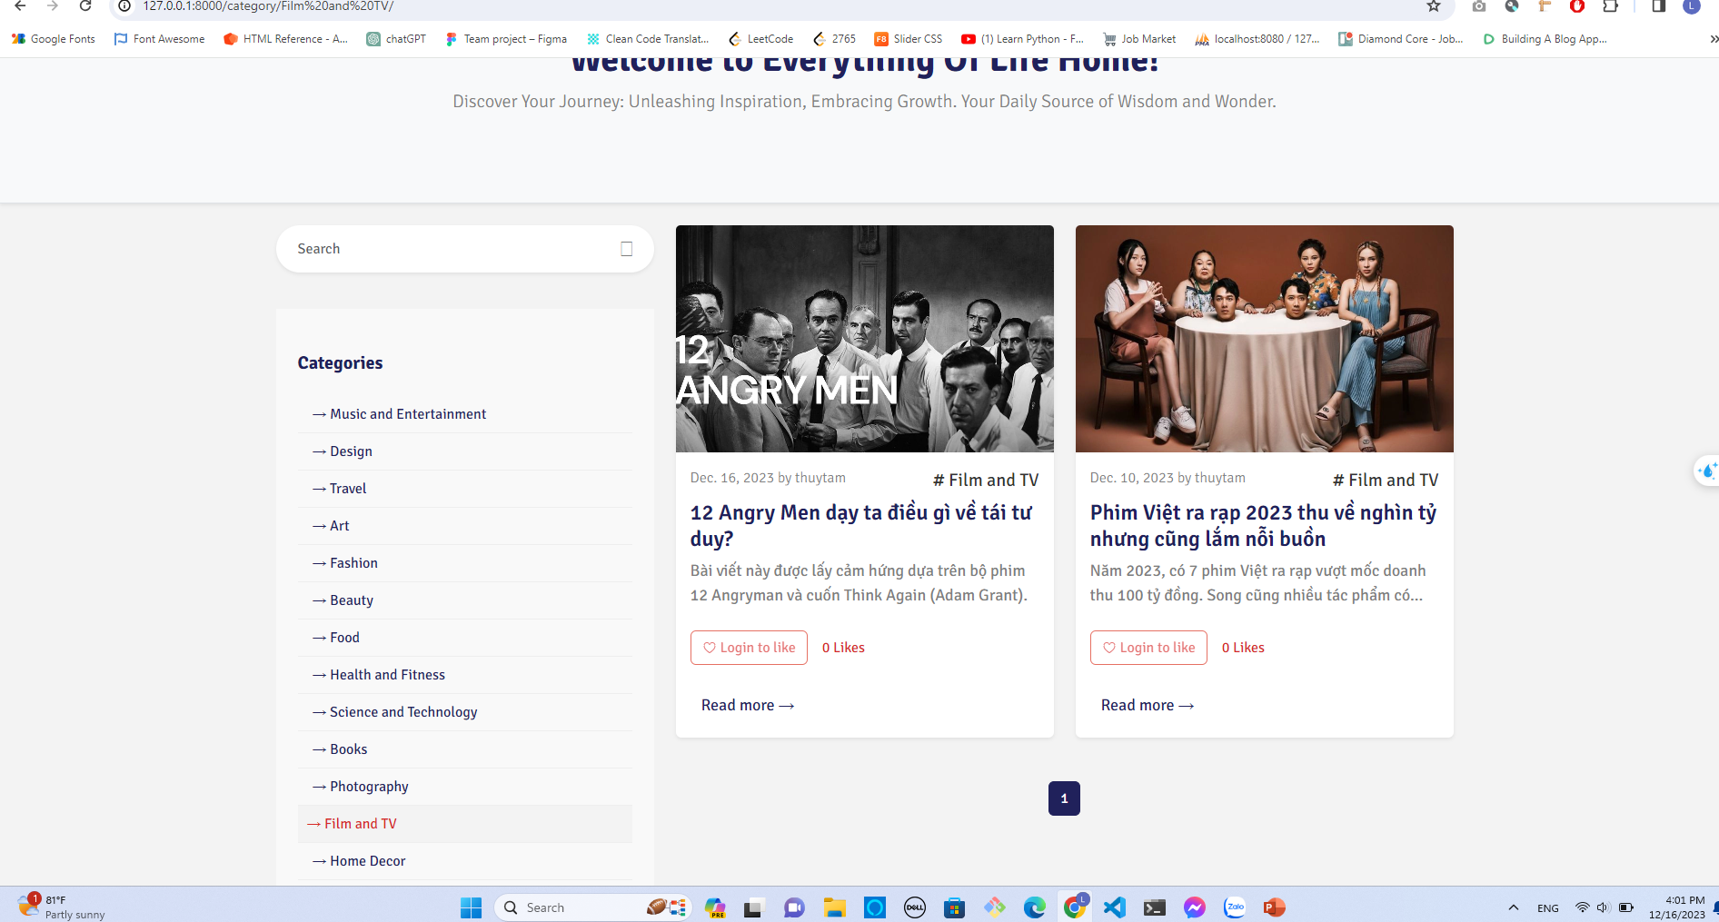
CHỨC NĂNG
Categories: Lọc theo danh mục Ví dụ: ‘Film and TV’

Slide 12
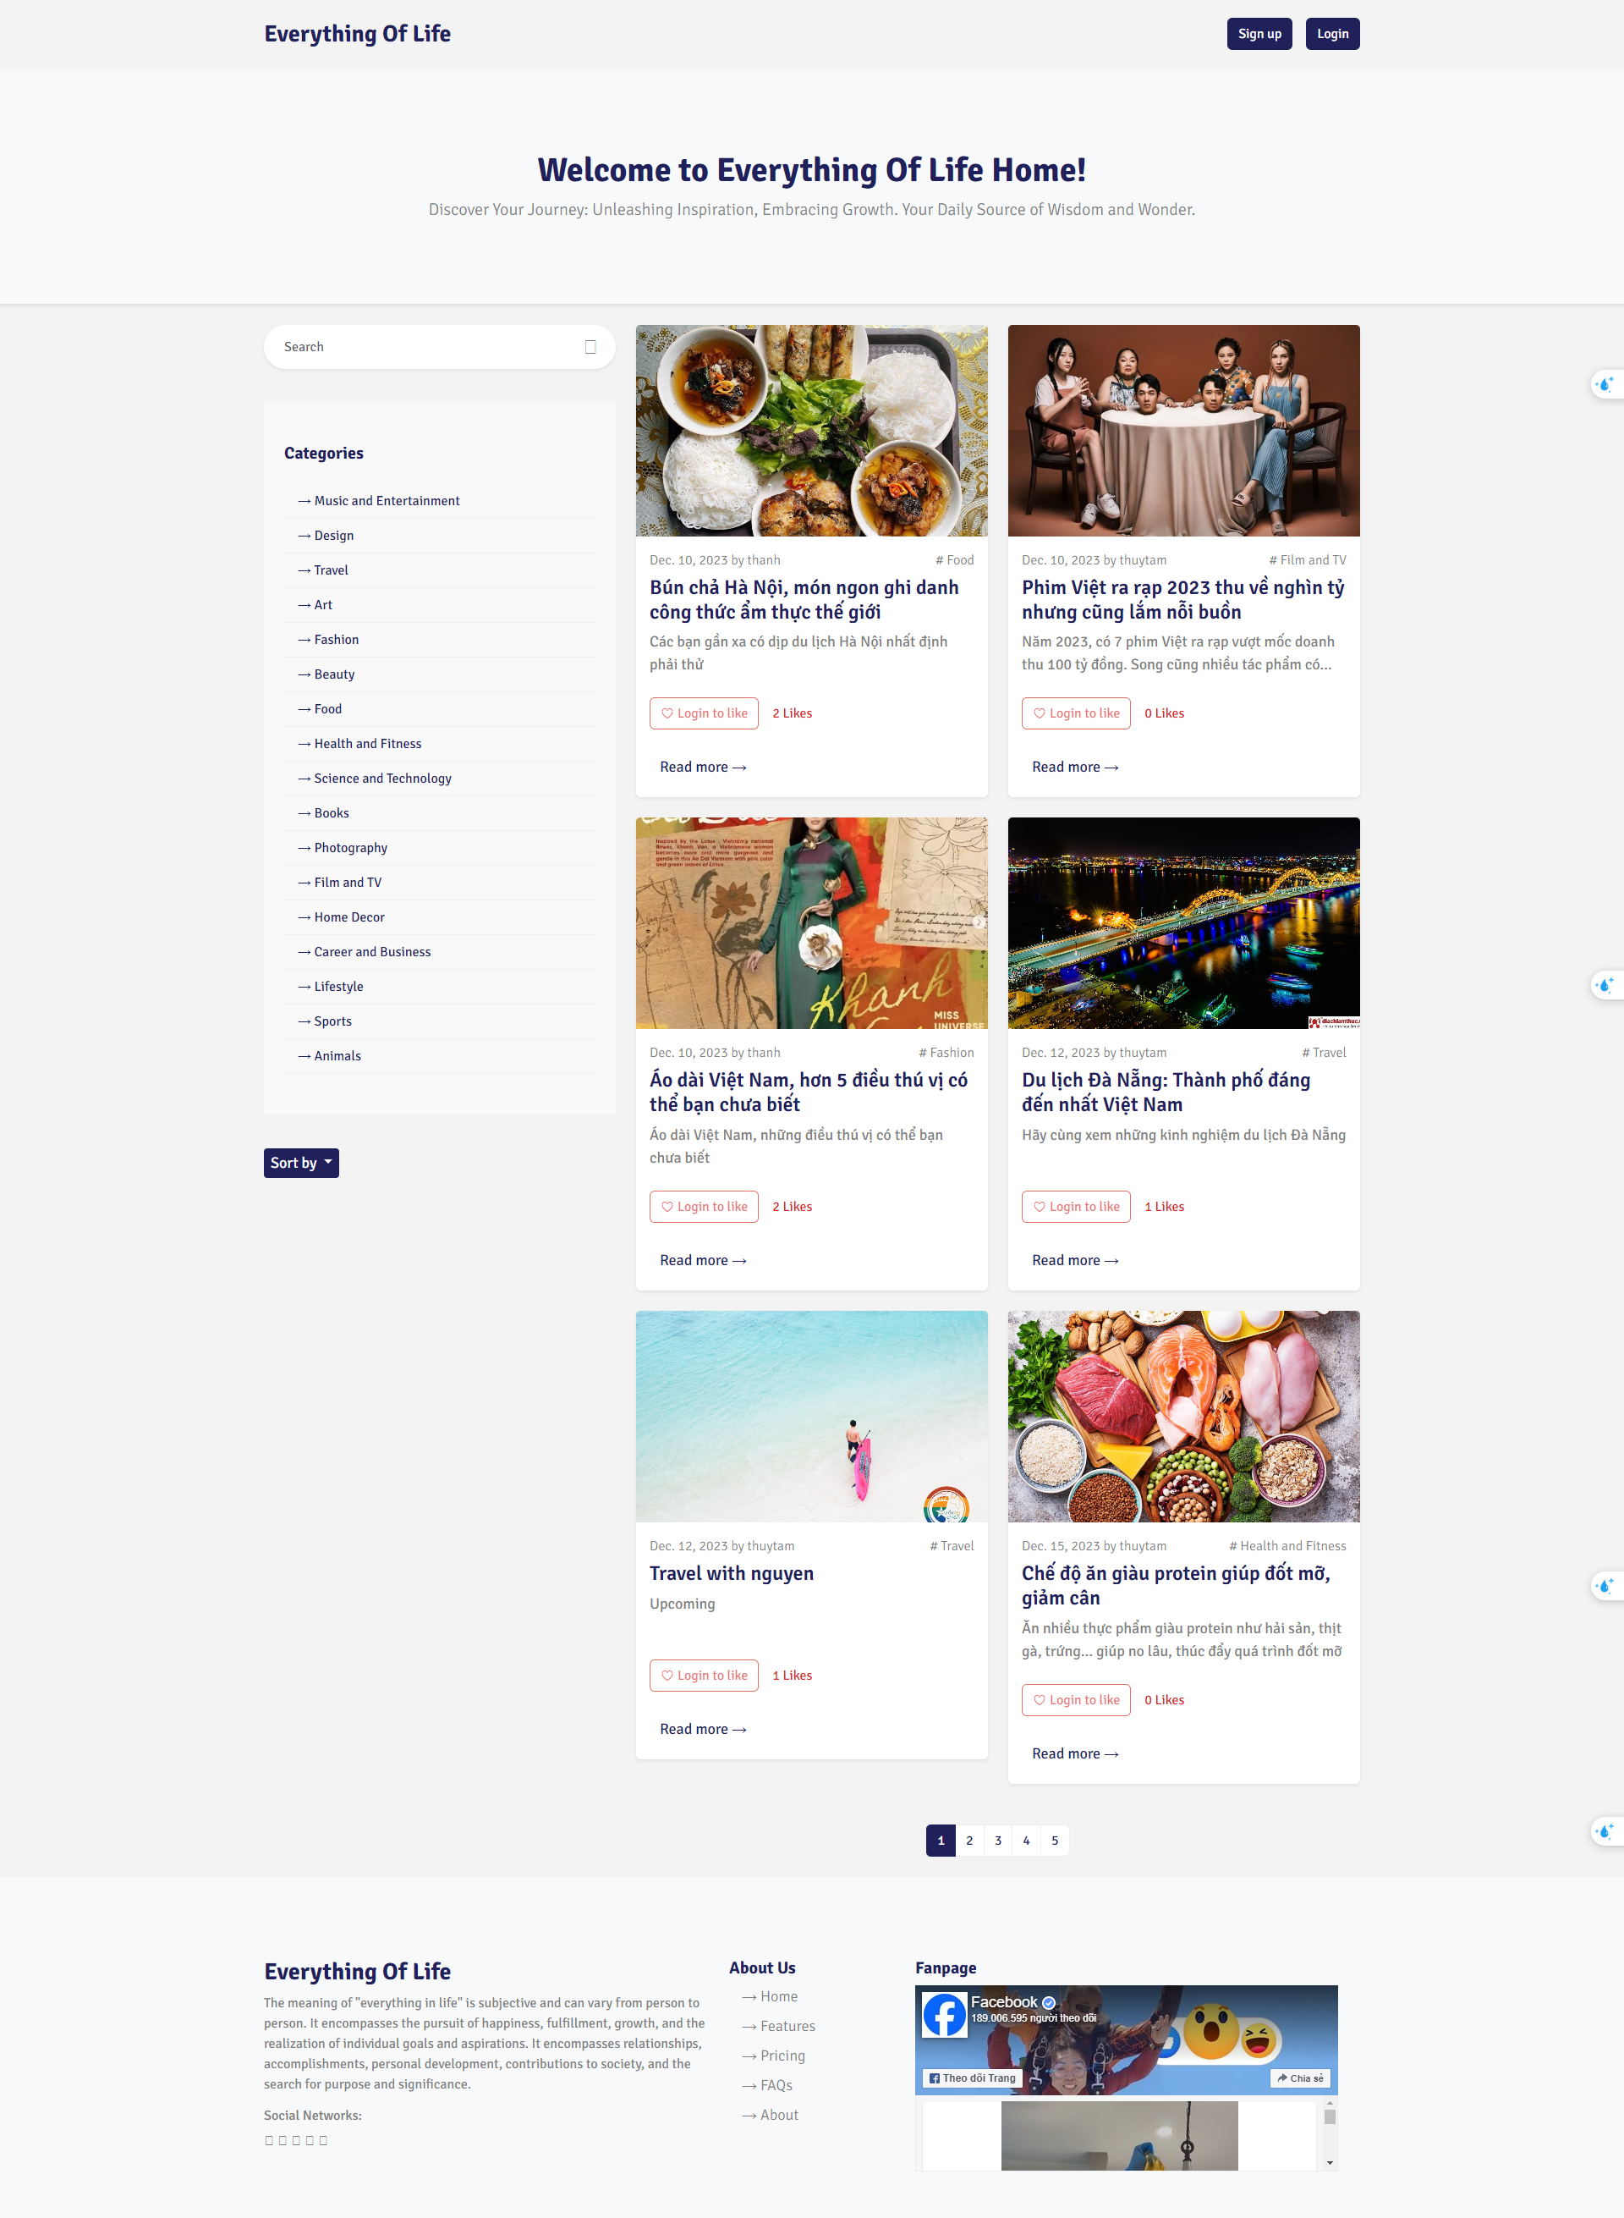
CHỨC NĂNG
Sort by: Sắp xếp theo tiêu đề, ngày tạo, lượt thích Ví dụ: Sort by: ‘Created Date’

Slide 13
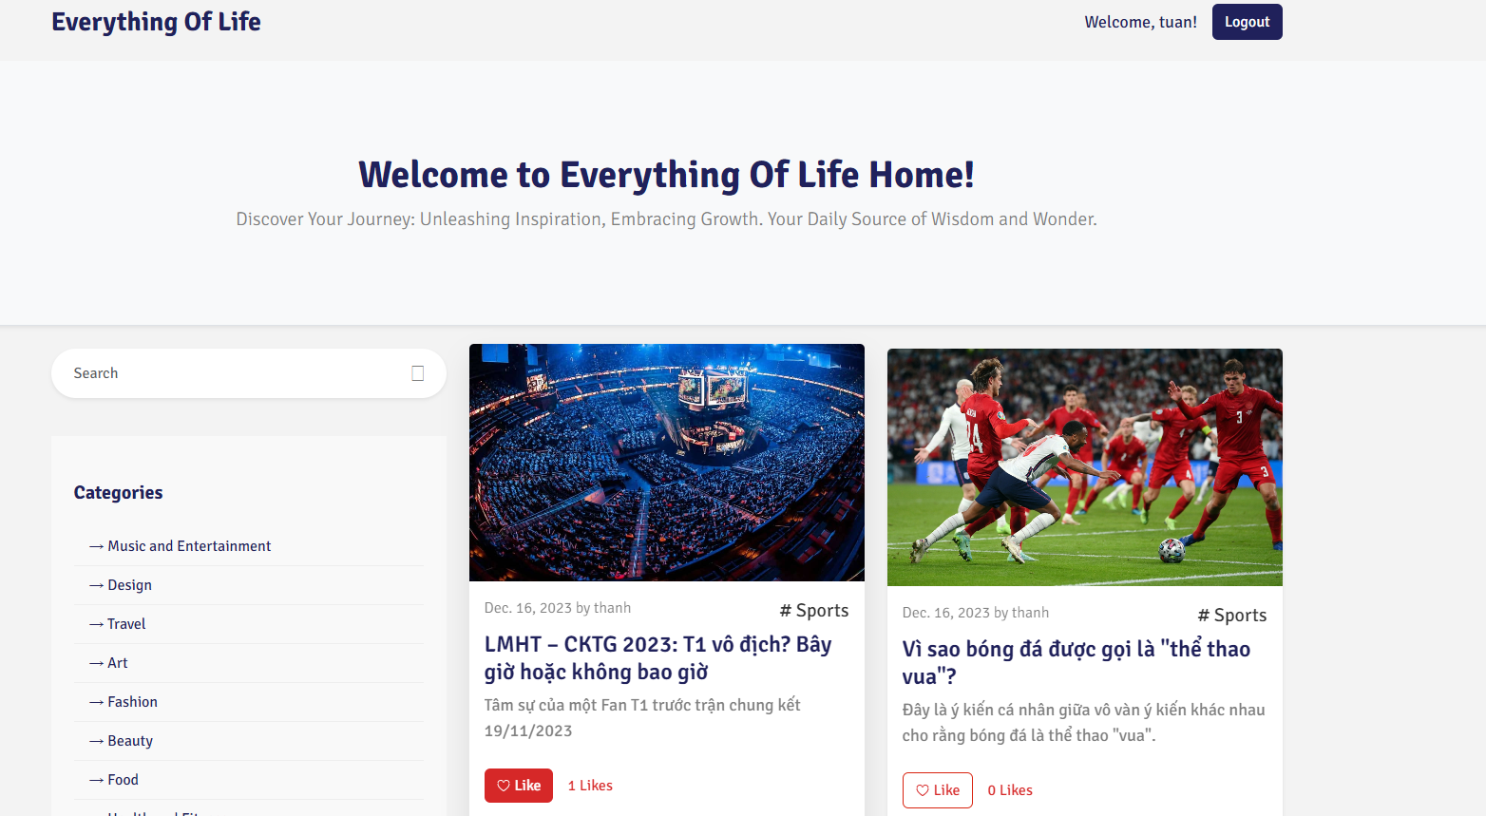
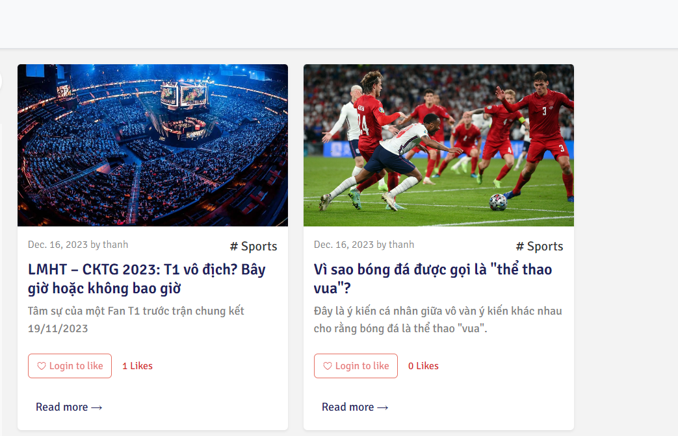
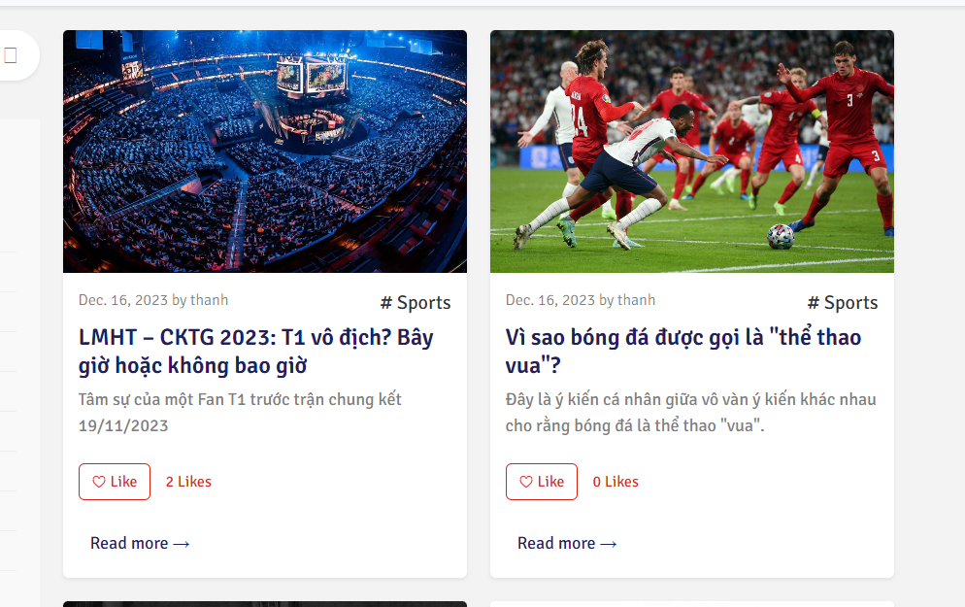
CHỨC NĂNG
Like: Thích bài đăng (phải đăng nhập)

Slide 14
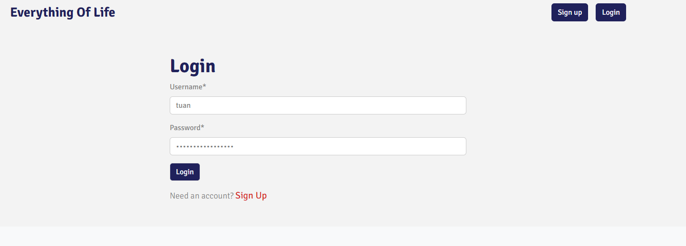
CHỨC NĂNG
Login: sau khi login thành công sẽ trở về trang chủ

Slide 15
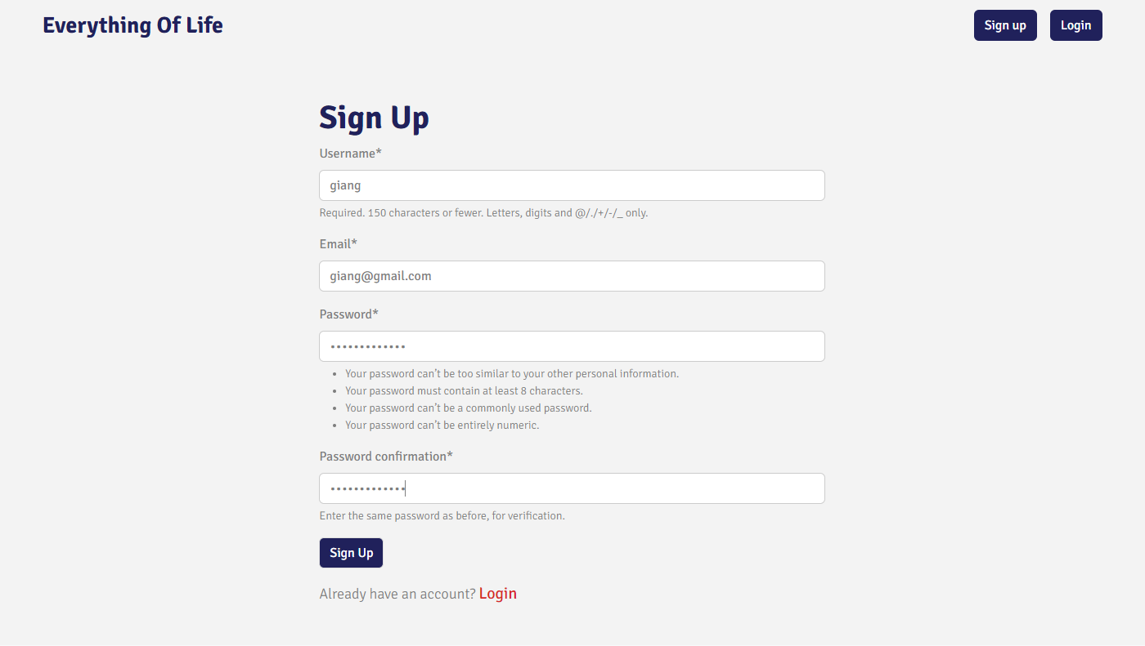
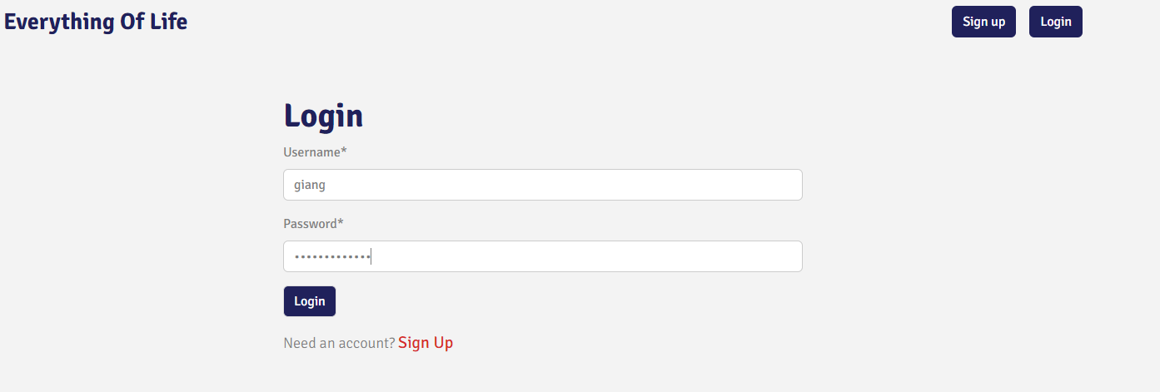
CHỨC NĂNG
Đăng ký: Sau khi đăng ký thành công, phải đăng nhập lại

Slide 16
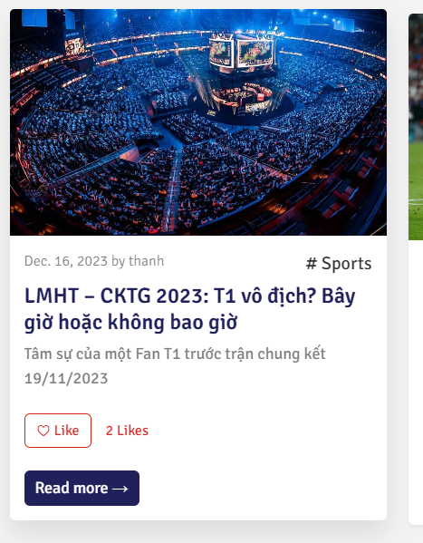
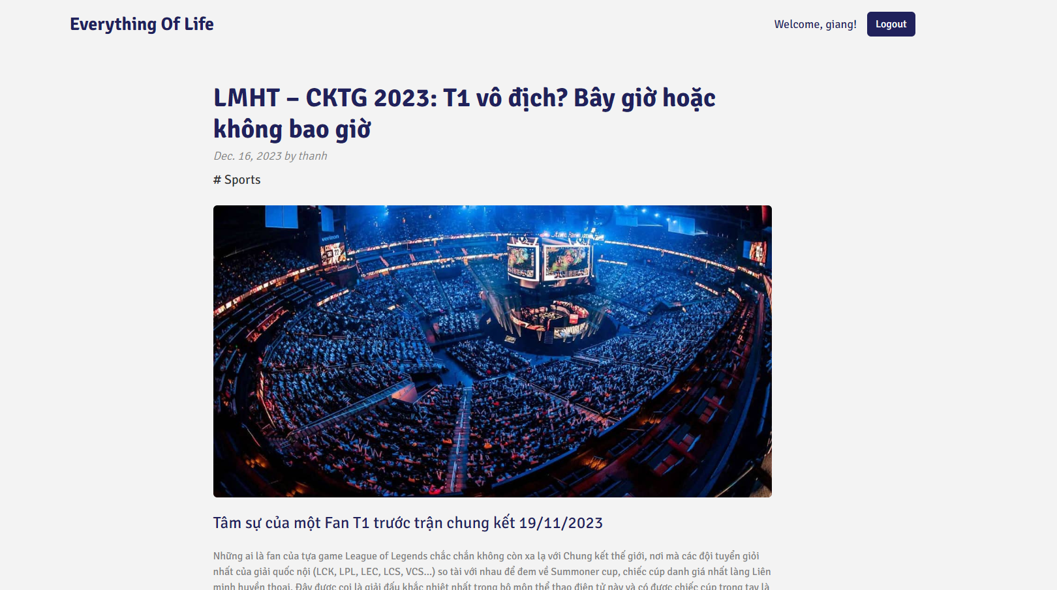
CHỨC NĂNG
Xem chi tiết bài đăng: Bấm vào Read more

Slide 17
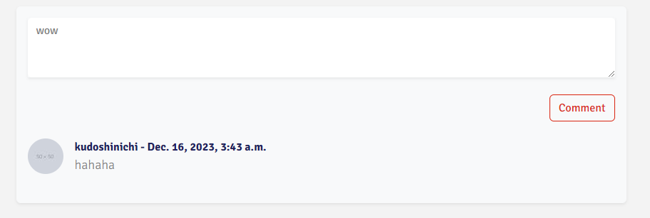
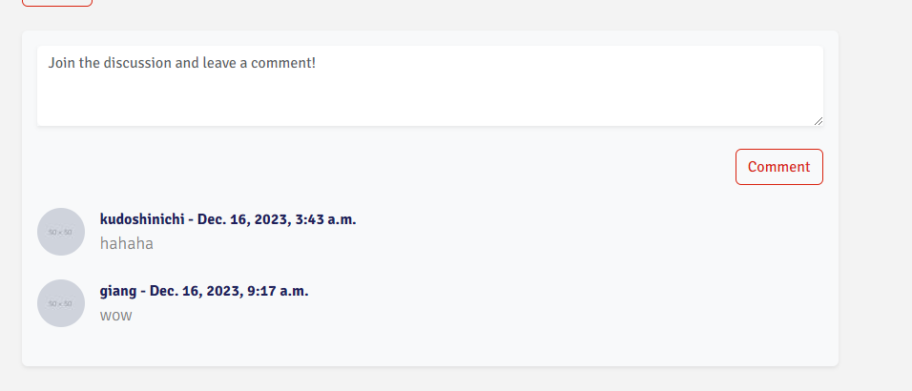
CHỨC NĂNG
Comment:
Phải đăng nhập

Slide 18
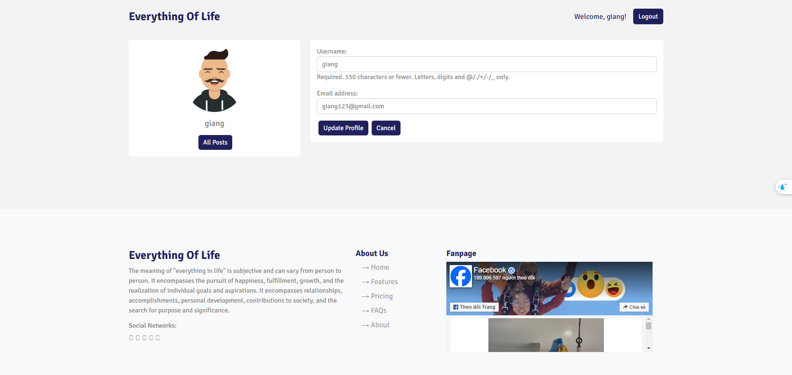
CHỨC NĂNG
Xem và cập nhật profile của User:

Slide 19
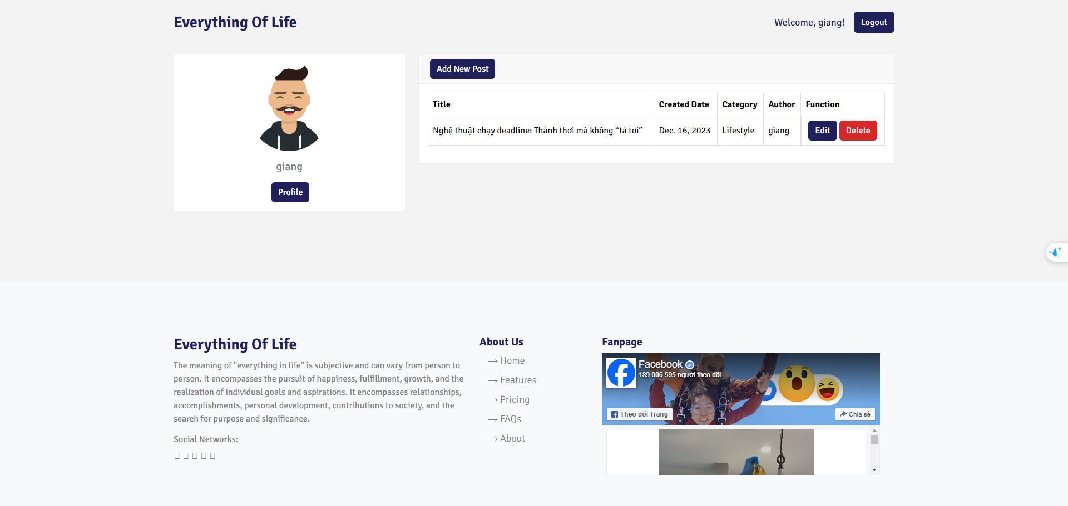
CHỨC NĂNG
Xem các bài đăng của User:

Slide 20
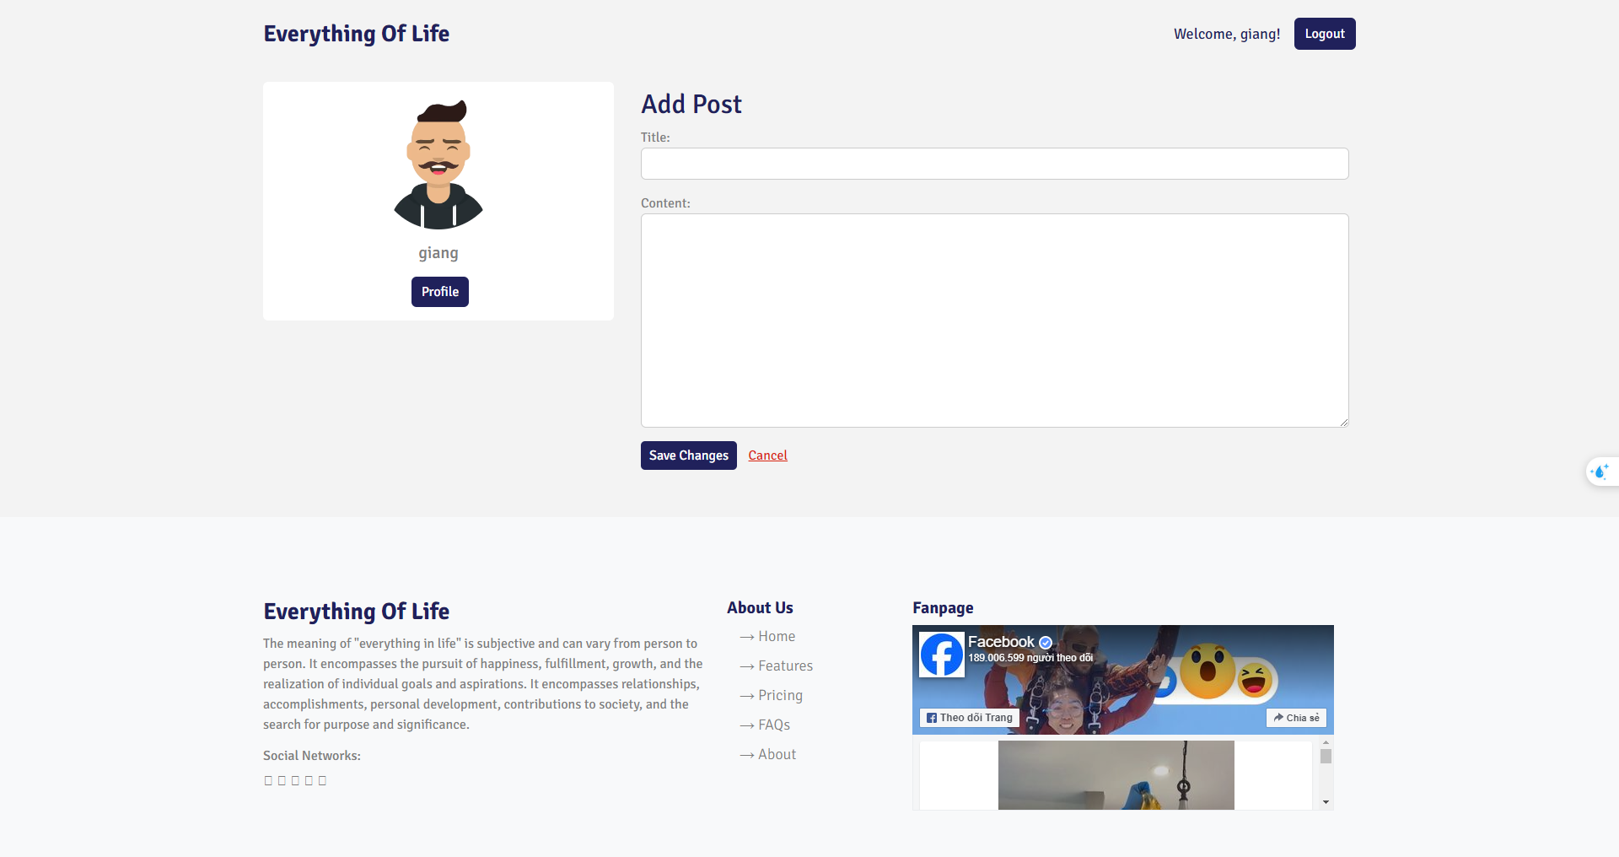
CHỨC NĂNG
Thêm bài đăng của User:

Slide 21
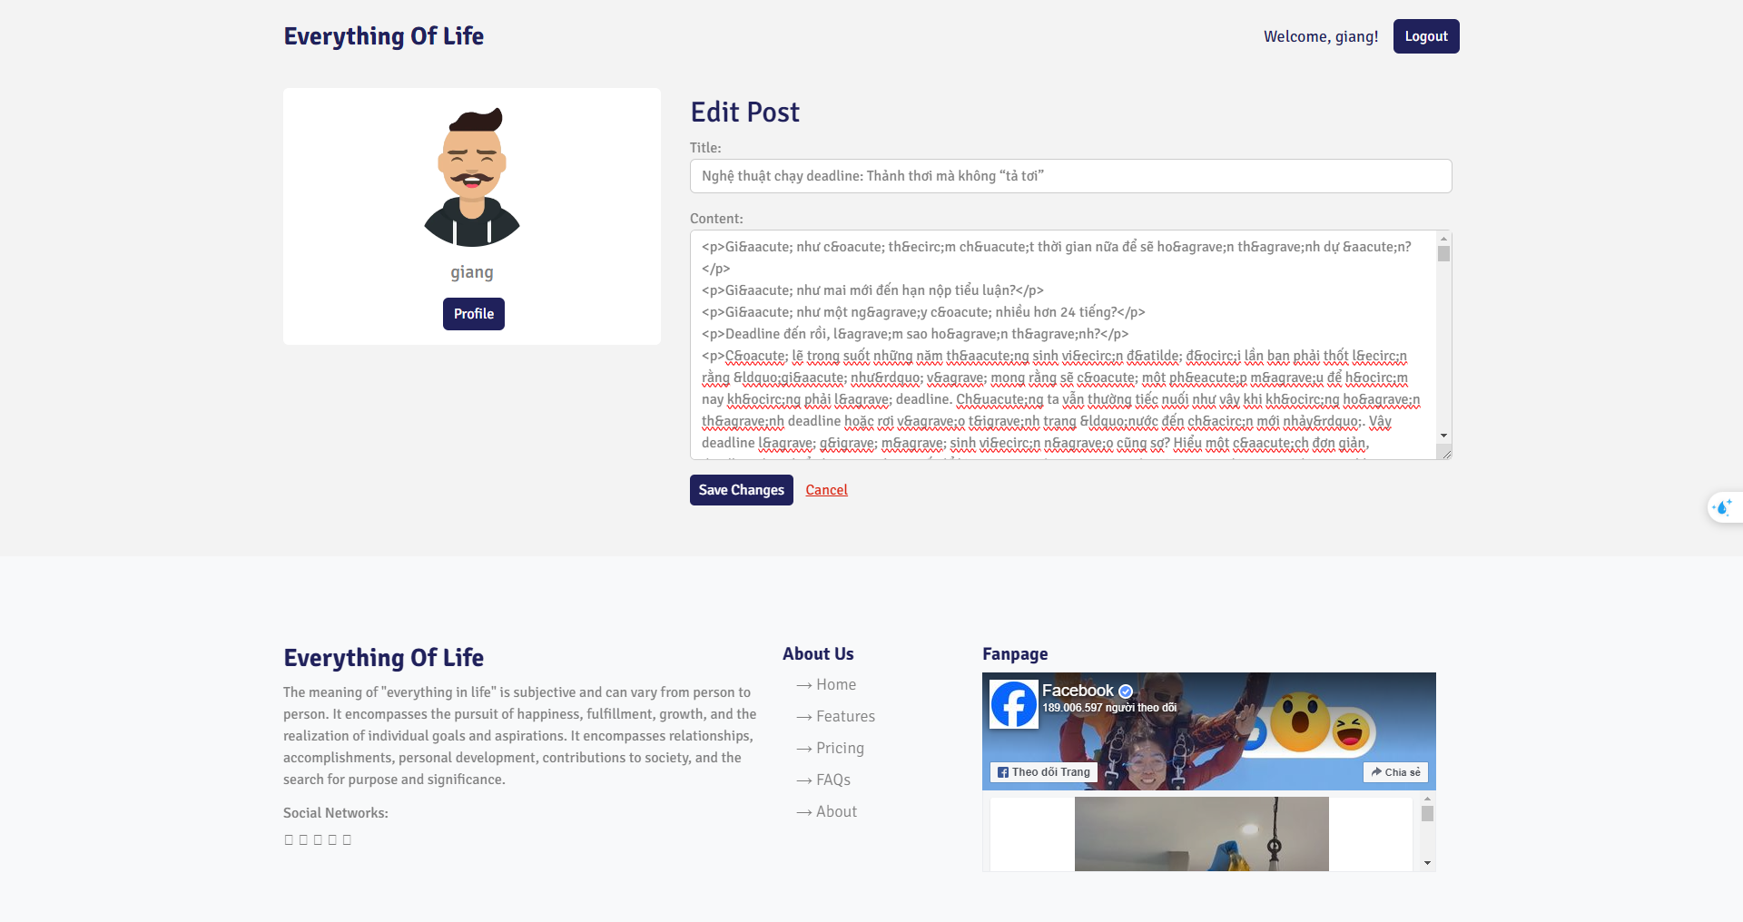
CHỨC NĂNG
Sửa bài đăng của User:

Slide 22
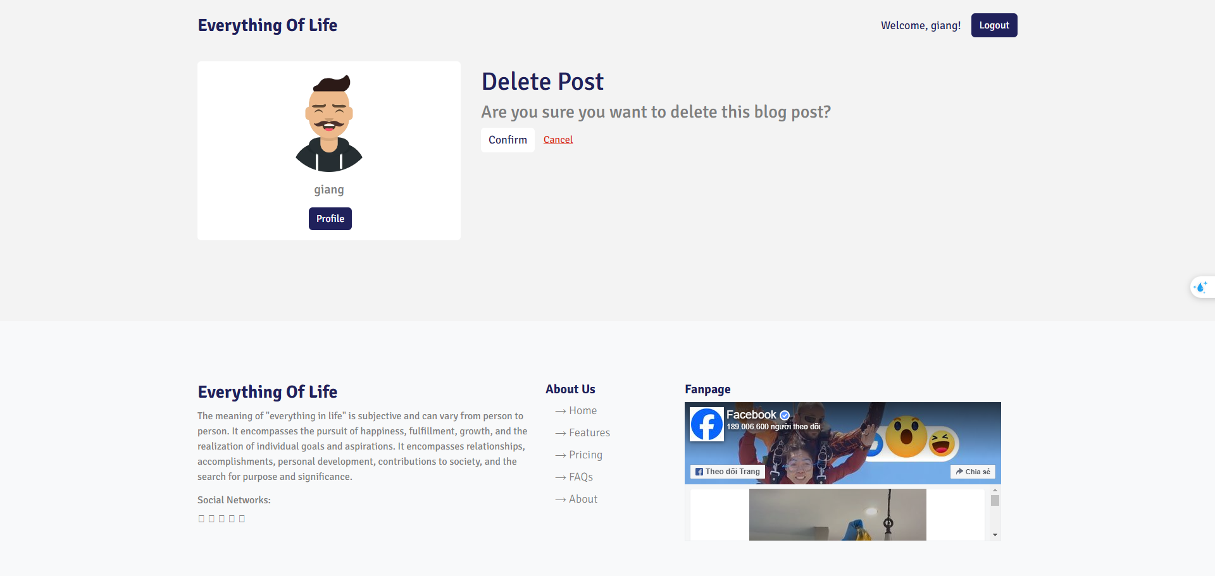
CHỨC NĂNG
Xoá bài đăng của User:

Slide 23

THANKS
Group 17:
Phạm Minh Thiện - 272112022495
Đỗ Nguyễn Minh Quân - 27211248290

